Slide 1
Викторина
«В ГОСТЯХ У СКАЗКИ»
Сказочная
страна

Slide 2
Много жанров есть на свете:
Басня, повесть и рассказ,
Но с рожденья любят дети
Волшебство и мир прикрас.
Что наш маленький народ
В мир волшебный унесет?
Полный смеха, света, краски,
А зовется чудо – сказки!

Slide 3
Дорогие ребята!
Приглашаю вас отправиться в удивительный мир сказки.
Разгадывайте мои загадки.
Увидеть ответ вам поможет

Slide 5
Какие птицы унесли братца, в то время как сестрица загулялась-заигралась?
гуси-лебеди

Slide 6
Царевна-лягушка
Если сбрасывает кожу, На красавицу похожа.

Slide 7
В кого превратился братец Иванушка, который не послушался сестрицу Аленушку.
В козлёночка

Slide 8
Кто влезал корове в одно ушко, а вылезал в другое, и таким образом выполнял трудную работу?
Хаврошечка

Slide 9
Красна девица грустна: Ей не нравится весна. Ей на солнце тяжко! Слёзы льёт бедняжка.
Снегурочка

Slide 10
Старухина дочь сидит зубами стучит. А он по лесу потрескивает, с елки на елку поскакивает, пощелкивает,
на старухину дочь поглядывает.
Морозко

Slide 11
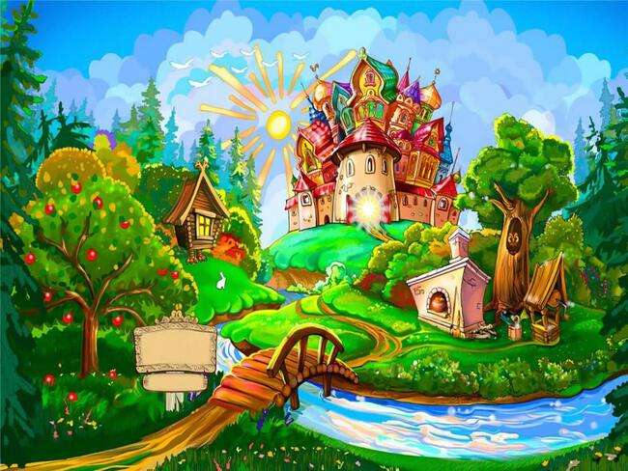
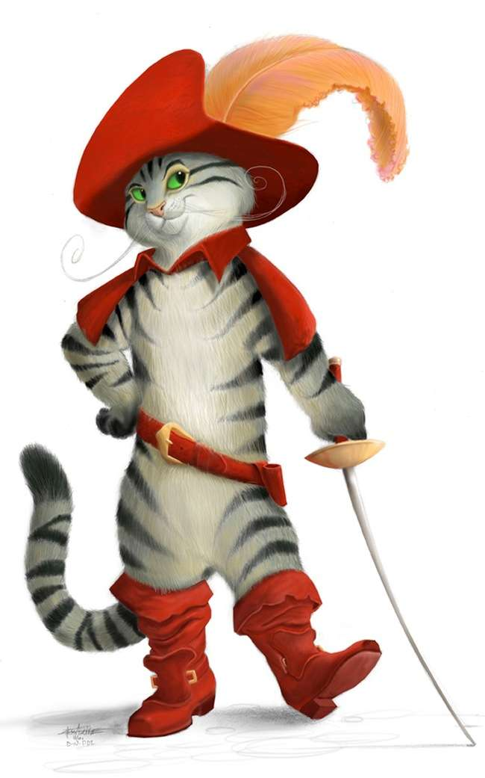
В какой сказке присутствуют эти предметы?
«Кот в сапогах»
Ш.Перро

Slide 12
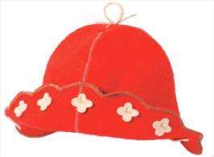
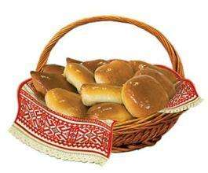
В какой сказке присутствуют эти предметы?
«Красная шапочка»
Ш.Перро

Slide 13
В какой сказке присутствуют эти предметы?
«Буратино»

Slide 14
В какой сказке присутствуют эти предметы?
«Чебурашка»

Slide 15
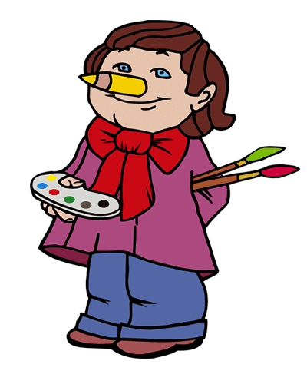
Угадайте, от кого телеграммы.

Slide 16
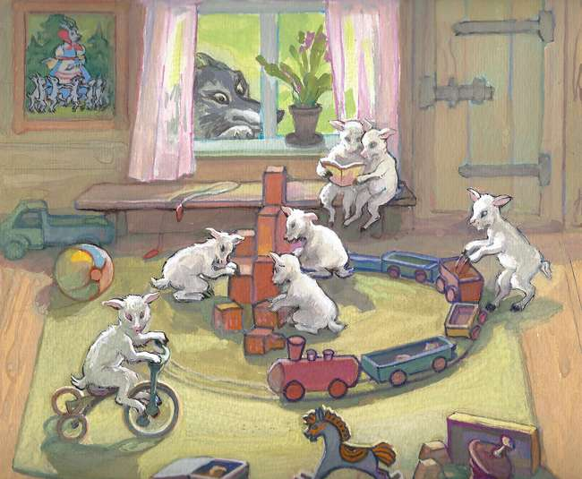
ТЕЛЕГРАММА
Спасите! Нас съел серый волк ...
Козлята из сказки «Волк и семеро козлят».

Slide 17
ТЕЛЕГРАММА
Очень расстроена. Нечаянно разбила яичко …
Мышка из сказки «Курочка ряба».

Slide 18
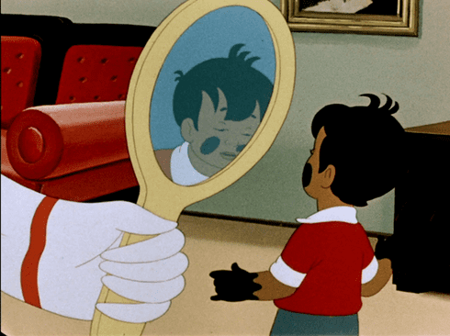
ТЕЛЕГРАММА
Прибыть на праздник не могу, от меня сбежали брюки.
Грязнуля из сказки «Мойдодыр».

Slide 19
ТЕЛЕГРАММА
Пришлите, пожалуйста , капли.
Мы лягушками нынче объелись,
И у нас животы разболелись !!!
Цапли из сказки «Телефон».

Slide 20
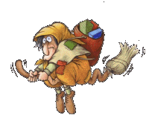
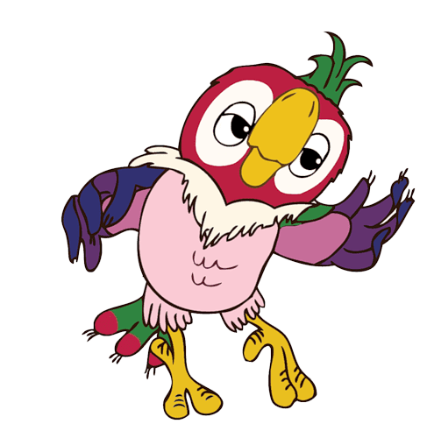
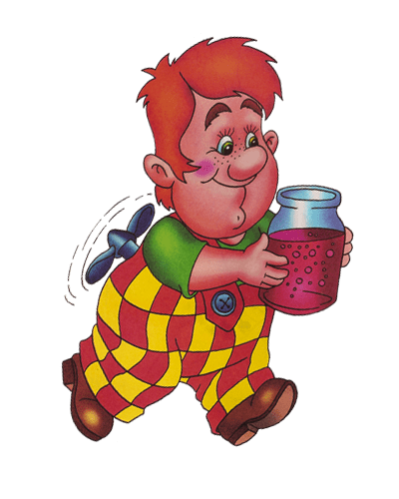
Доскажи имя литературного героя.

Slide 21
Домовёнок
Баба
Дядя
Кузя
Яга
Фёдор

Slide 22
Почтальон
Крокодил
Иванушка
Печкин
Гена
Дурачок

Slide 23
Кощей
Железный
Муха
Бессмертный
Дровосек
Цокотуха

Slide 24
Пёс
Черепаха
Красная
Шарик
Тортила
Шапочка

Slide 25
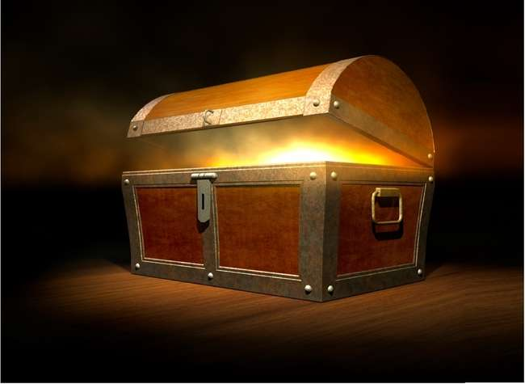
Волшебный сундучок
В сундучке находятся предметы, которые в тридевятом царстве выполняли роль…

Slide 26
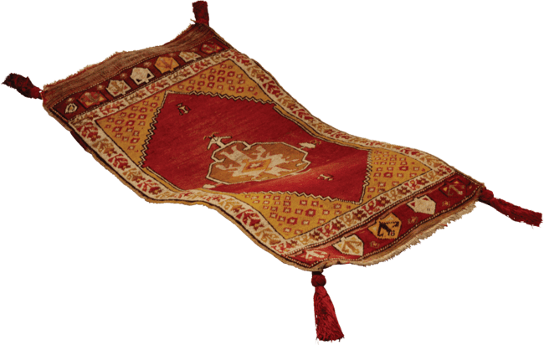
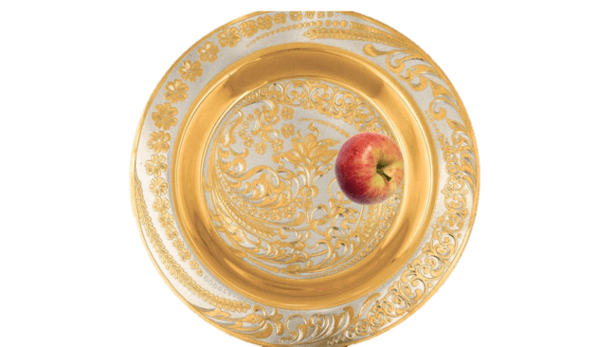
Волшебный сундучок
- самолёта
- телевизора

Slide 27
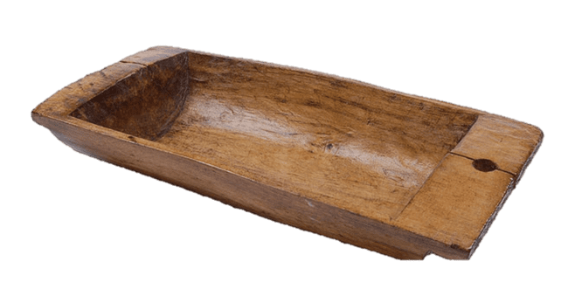
Волшебный сундучок
- стиральной машины
- компаса, навигатора

Slide 28
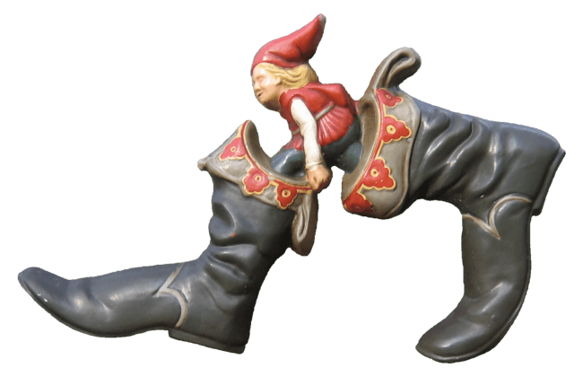
Волшебный сундучок
- автомобиля
- ресторана

Slide 29
МОЛОДЦЫ
В каждой сказке есть намёк,
добрым молодцам - урок.

